Slide 1
Дослідження підходів та можливостей системи формування розкладу занять у навчальному центрі
ст. гр. ІПЗм-16-1
Пасічник Владислава

Slide 2
Мета атестаційної роботи
Метою роботи є розробка підходу та програмної системи формування розкладу занять у навчальному центрі з підтримкою можливості інтегрування розкладів центру та університету.

Slide 3
Актуальність атестаційної роботи
керування учбовим процесом є складною задачею;
наочна необхідність мати доступ до розкладу занять аудиторій університету та НВЦА одночасно;
відсутність додатку, що надає можливість студентам переглядати розклад занять у начальному центрі.

Slide 4
Постановка задачі
провести аналіз та моделювання предметної області;
проаналізувати можливості сучасних CRM систем та підходів формування розкладу;
розробити алгоритм формування розкладу занять у навчальному центрі;
виконати програмну реалізацію веб-системи;
провести тестування програмного продукту.

Slide 5
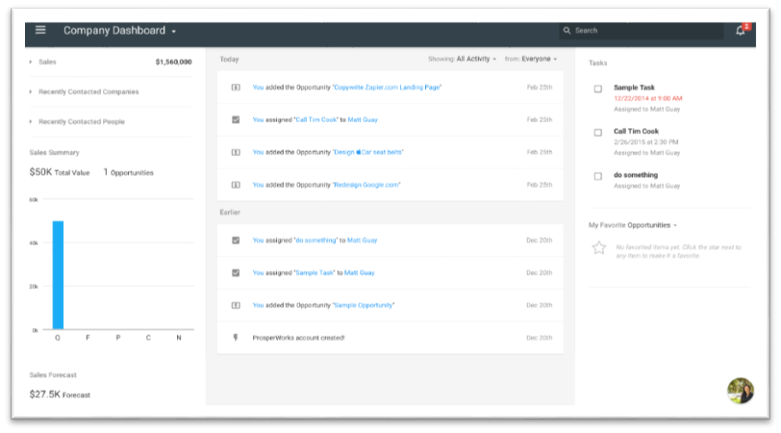
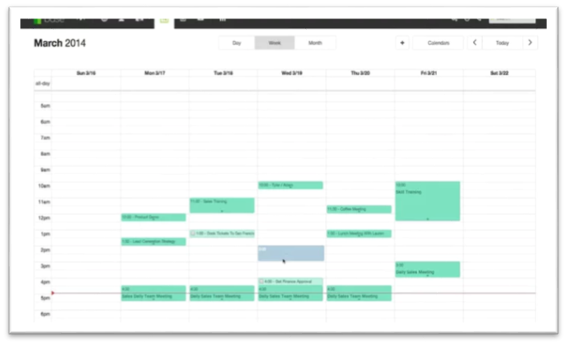
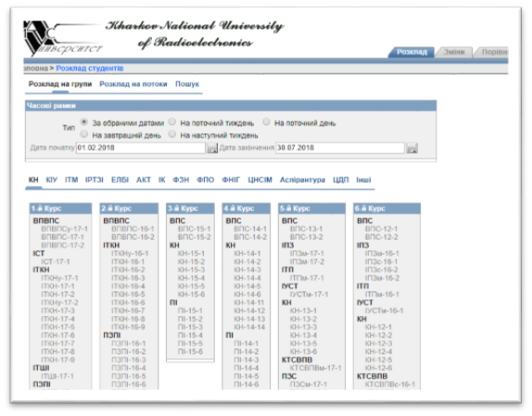
Аналіз можливостей CRM систем
Paperworks
ZoroCRM
CIST сервіс

Slide 6
Підхід до формування розкладу
з парою, що проводиться у даній аудиторій;
університетською подією, що відсутня у розкладі центру та що проводиться у даній аудиторій;
розкладом (у ХНУРЕ та НВЦА) викладач;
розкладом студентських груп.
Захід, що додається, не повинен перетинатися:
Обмеження на додання пар

Slide 7

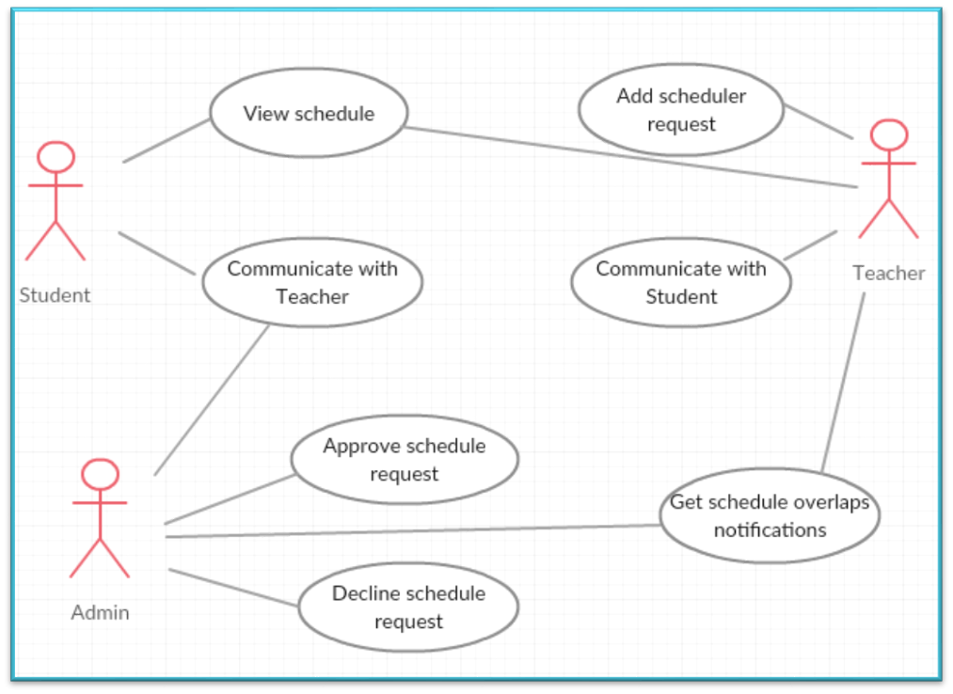
UML-моделювання
Діаграма прецедентів

Slide 8


Технології розробки
Node.js
Angular 5
Angular Material

Slide 9
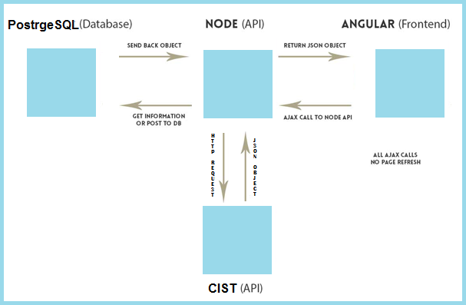
Архітектура додатку

Slide 10
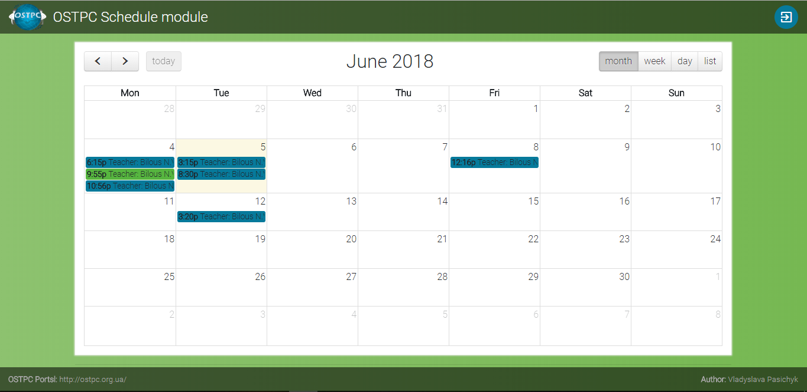
Функціонал системи для користувача типу «студент»

Slide 11
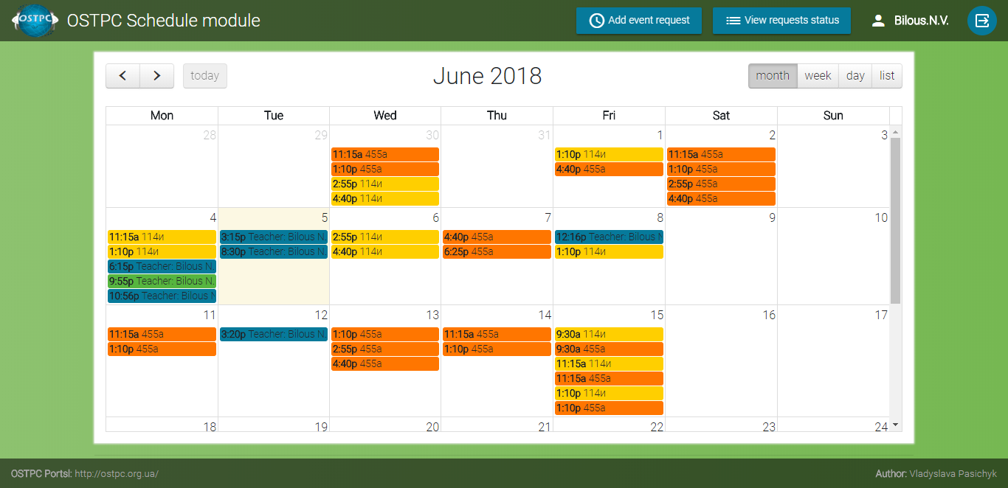
Функціонал системи для користувача типу «викладач»

Slide 12
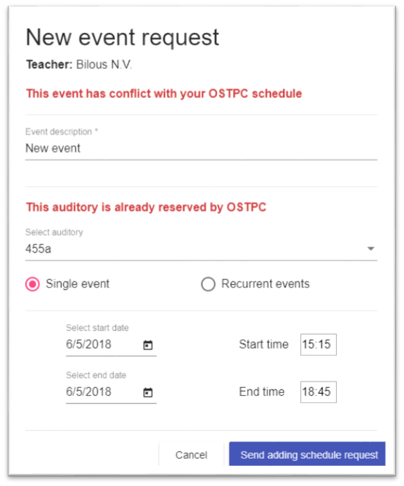
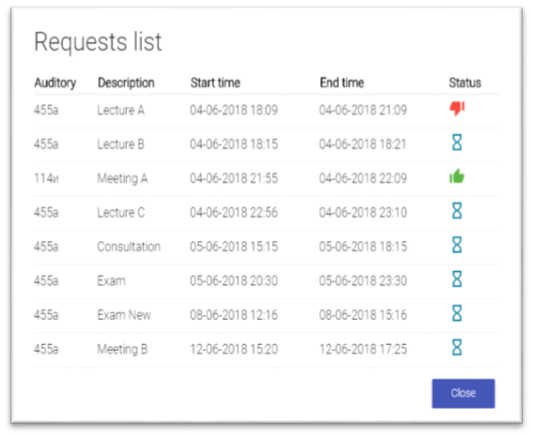
Функціонал системи для користувача типу «викладач»
додання пар до розкладу центру з рядом критеріїв
переглядати статус запитів на додання подій до календаря НВЦА

Slide 13
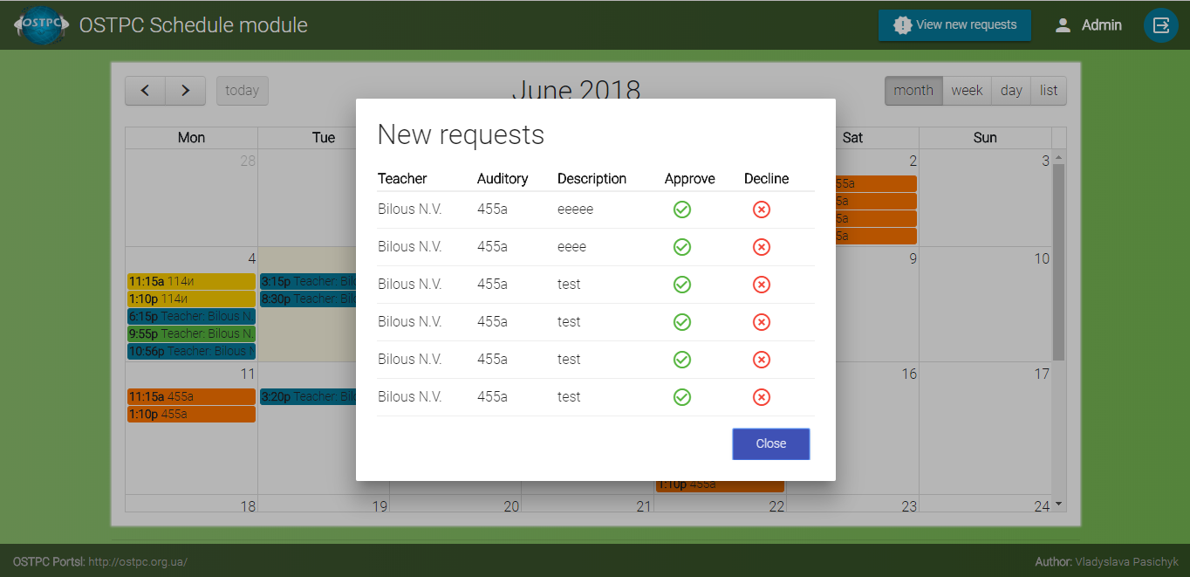
Функціонал системи для користувача типу «адмін»
керування статусами запитів на проведення подій у НВЦА ХНУРЕ

Slide 14
Тестування та експлуатація системи
компоненти та сервіси системи покрито unit-тестами, у яких застосовувався фреймворк Jasmine;
проведено e2e тестування за допомогою фреймворку Protractor;
у результаті встановлено, що всі основні функції системи працюють згідно вимог;
у ході тестування з кінцевими користувачами були виявлені декілька недоліків у інтерфейсі програмного продукту, що потребують покращення.

Slide 15
Висновки
проведено аналіз та моделювання предметної області;
проведено аналіз можливості сучасних CRM систем та підходів формування розкладу;
розроблено алгоритми формування розкладу занять у навчальному центрі
реалізовано веб-систему;
проведено тестування програмного продукту.

Slide 16
Дякую за увагу
16

